Slide 1
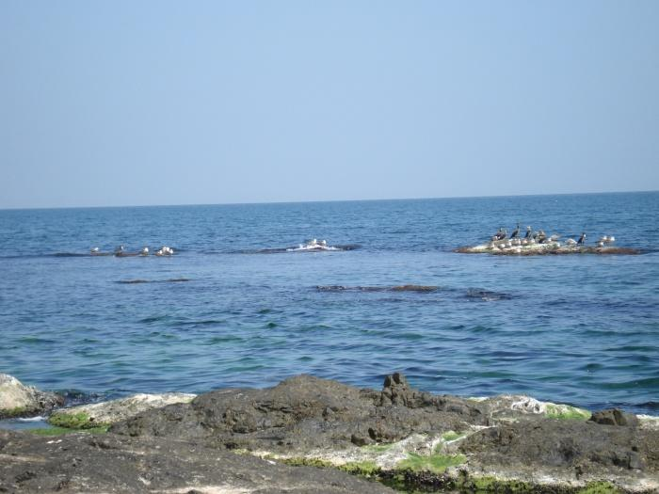
У Чёрного моря

Slide 2

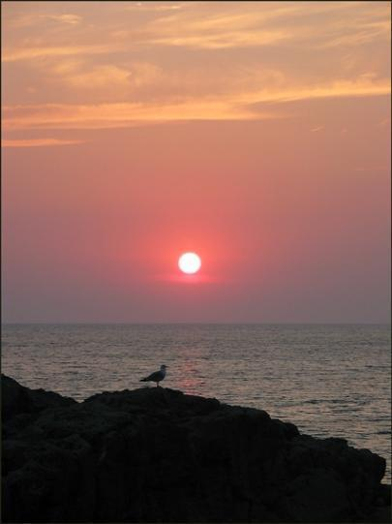
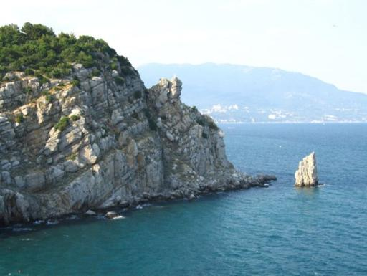

Slide 3
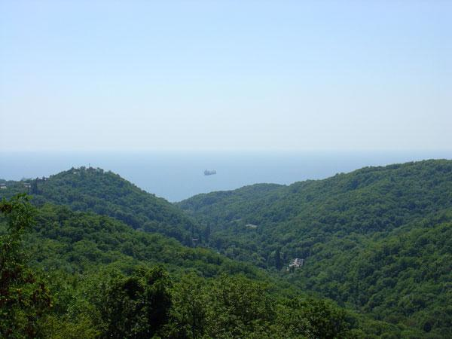
Растительный
мир

Slide 4
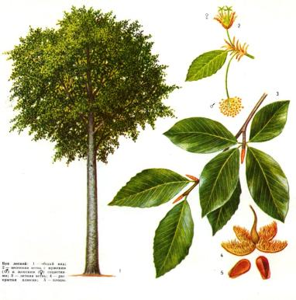
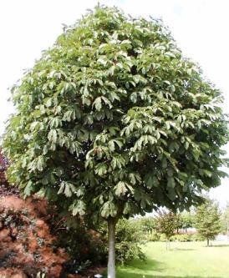
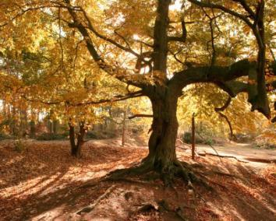
В лесах и на склонах гор
особенно часто
встречаются
Бук
Каштан
Дуб

Slide 5
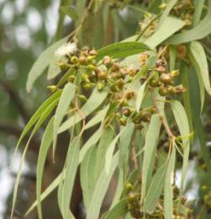
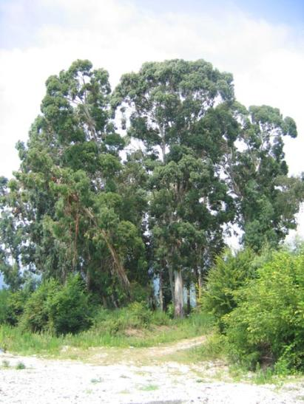
Эвкалипт
Эвкалипт очень быстро растёт.
К году поднимается до 4 - 5 метров.
Дерево, как мощный насос качает влагу из почвы.
Из вечнозелёных листьев добывают ароматические вещества и готовят лекарства.

Slide 6
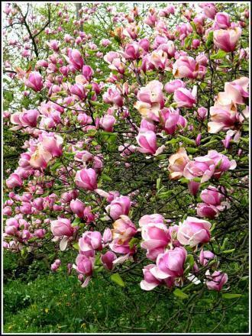
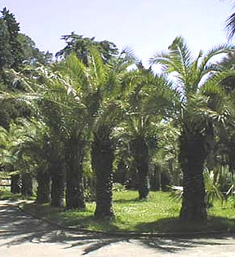
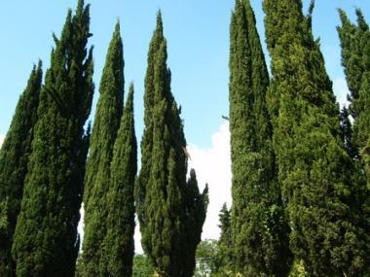
Вечнозелёные лиственные растения
магнолии
пальмы
кипарисы

Slide 7
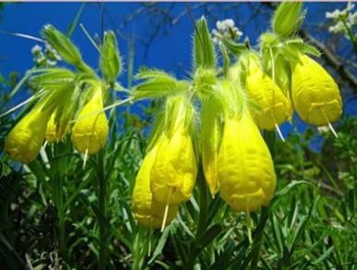
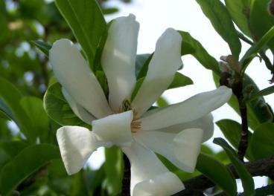
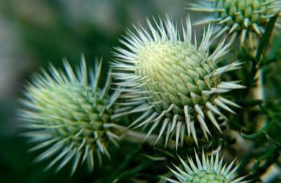
Известно, что на Черноморском побережье Кавказа произрастает 4.000 видов растений. Тогда как на всей Земле всего 20.000 видов.

Slide 8
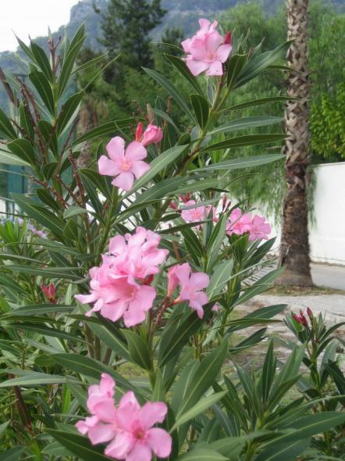
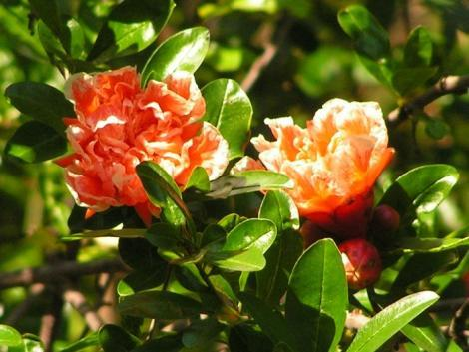
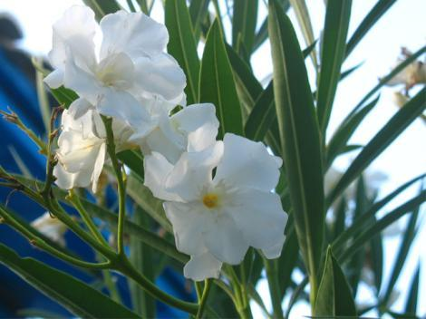
Олеандр

Slide 9
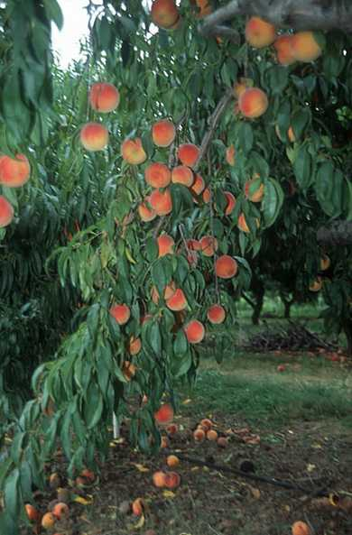
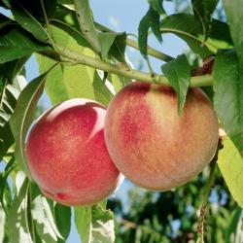
В садах зреют
персики
абрикосы

Slide 10
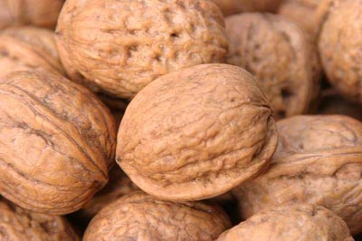
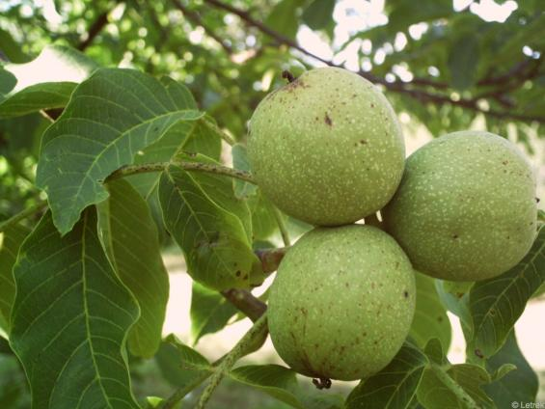
Грецкий
орех

Slide 11
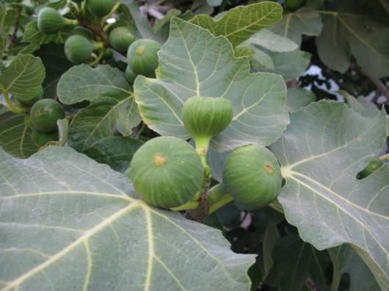
Знаете ли вы?
Инжир также называют смоковницей или фиговым деревом.
Плоды очень вкусные и полезные, в них много витаминов.
В Азии это растение выращивают около 5 тыс. лет, в Европу оно попало около 2 тыс. лет назад.
Инжир

Slide 12
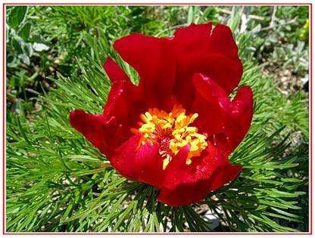
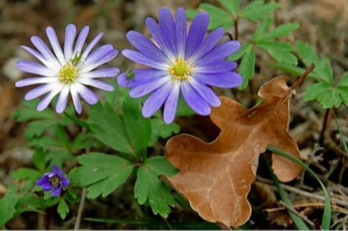
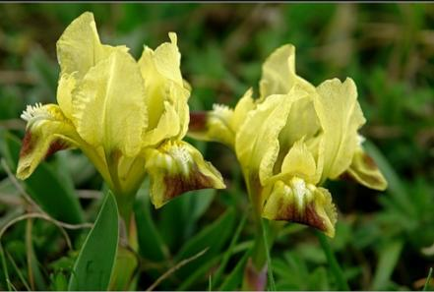
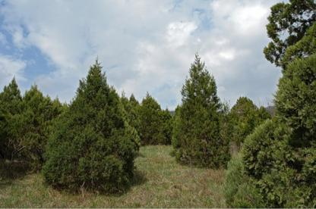
Ветреница нежная
Пион тонколистный
Можжевельник высокий
Касатик (ирис) карликовый

Slide 13
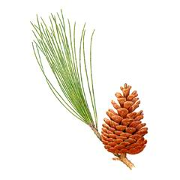
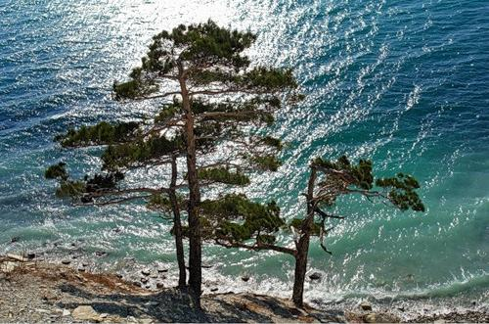
Сосна пицундская

Slide 14
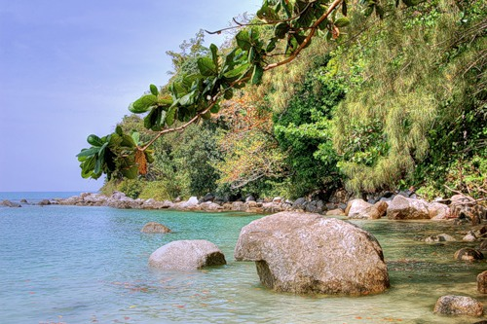
Животный мир

Slide 15
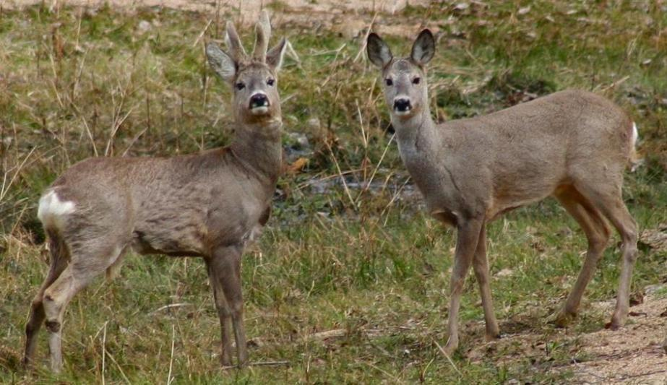
Косуля

Slide 16
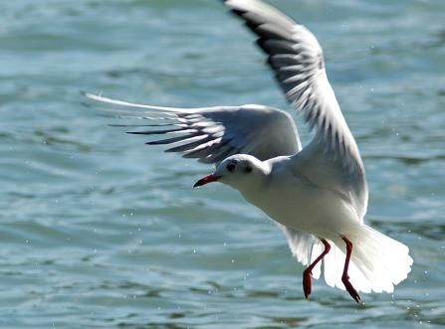
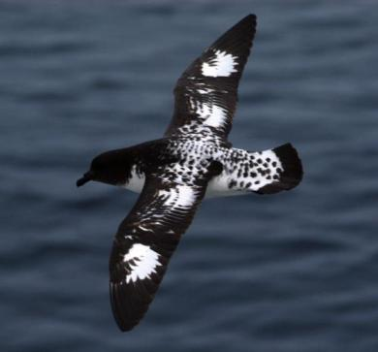
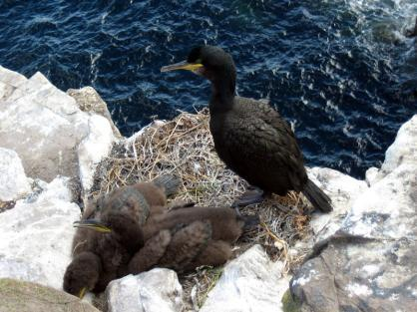
Птицы
Чайки
Буревестник
Бакланы

Slide 17
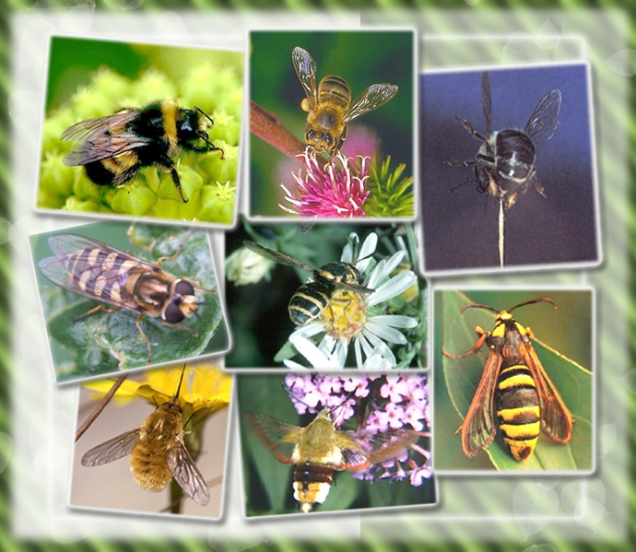
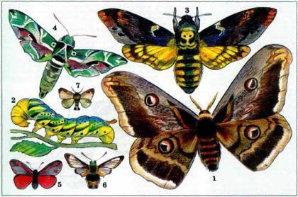
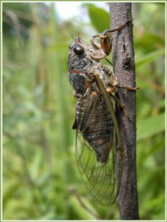
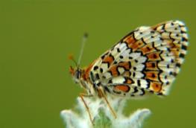
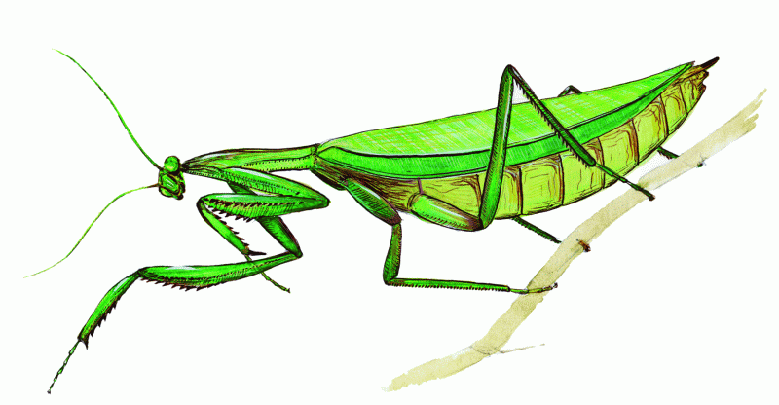

Slide 18
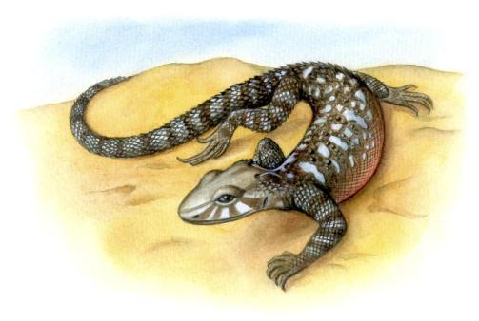
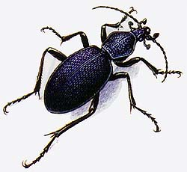
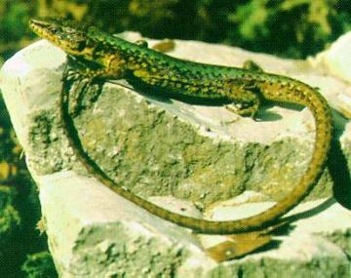
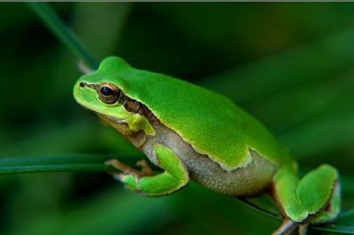

Slide 19
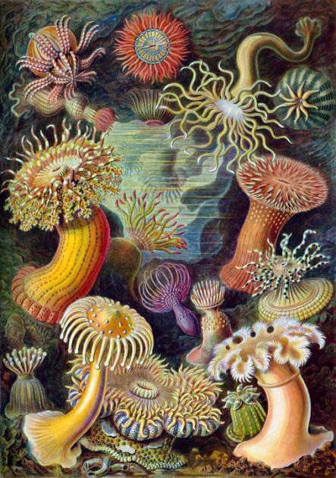
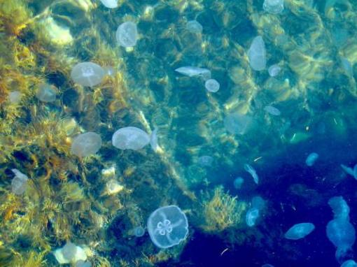
Обитатели
моря
актинии

Slide 20
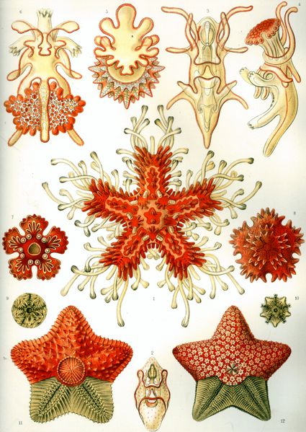
Большинство
морских звёзд —
хищники,
питающиеся
моллюсками и
другими
беспозвоночными

Slide 21
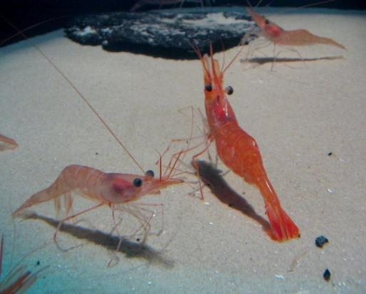
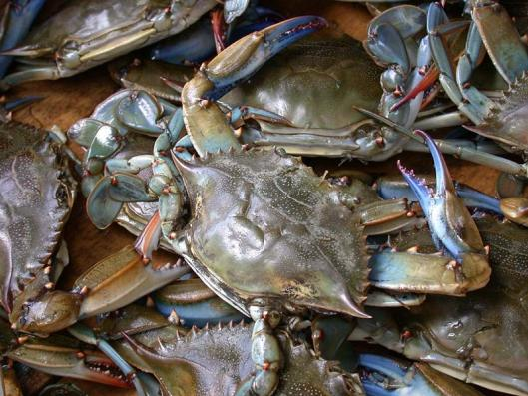
Креветки
Крабы

Slide 22
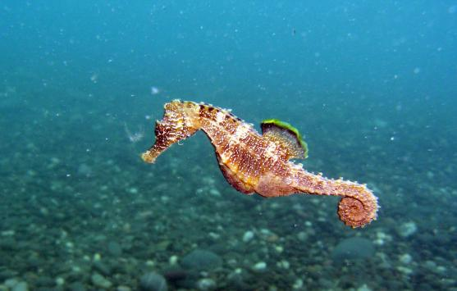
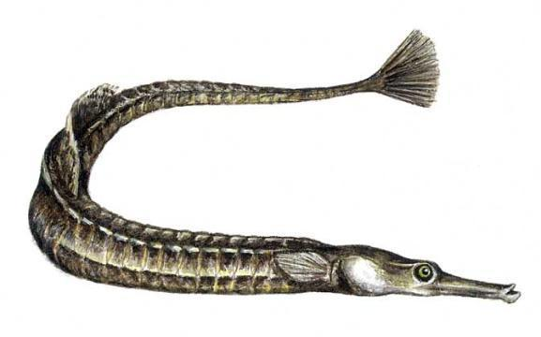
Диковинные рыбки
морские коньки
рыба - игла

Slide 23

Тюлень
монах

Slide 24


Дельфины

Slide 25



Дельфины – самые мелкие
китообразные.
Дельфины могут плавать со скоростью 45 – 50 км/час.
Самый быстроходный – дельфин-белобочка
(длина его тела от 1,5 до 2,6 метра.

Slide 26


Промысловое значение в Чёрном море имеют следующие виды рыб: кефаль, анчоус (хамса), скумбрия, ставрида, судак, лещ, осетровые, сельди.
Кефаль
Килька

Slide 27


медузы

Slide 28


Экологические проблемы
По мнению ряда специалистов экологическое состояние Чёрного моря за последнее десятилетие ухудшилось несмотря на снижение экономической активности в ряде причерноморских стран.

Slide 29


Жужелица кавказская
Жаба кавказская
Дельфин -
афалина

